Slide 1


Projet 1 – Jeu de mémoire
Thao Nhu NGUYEN
12/11/2019

Slide 2

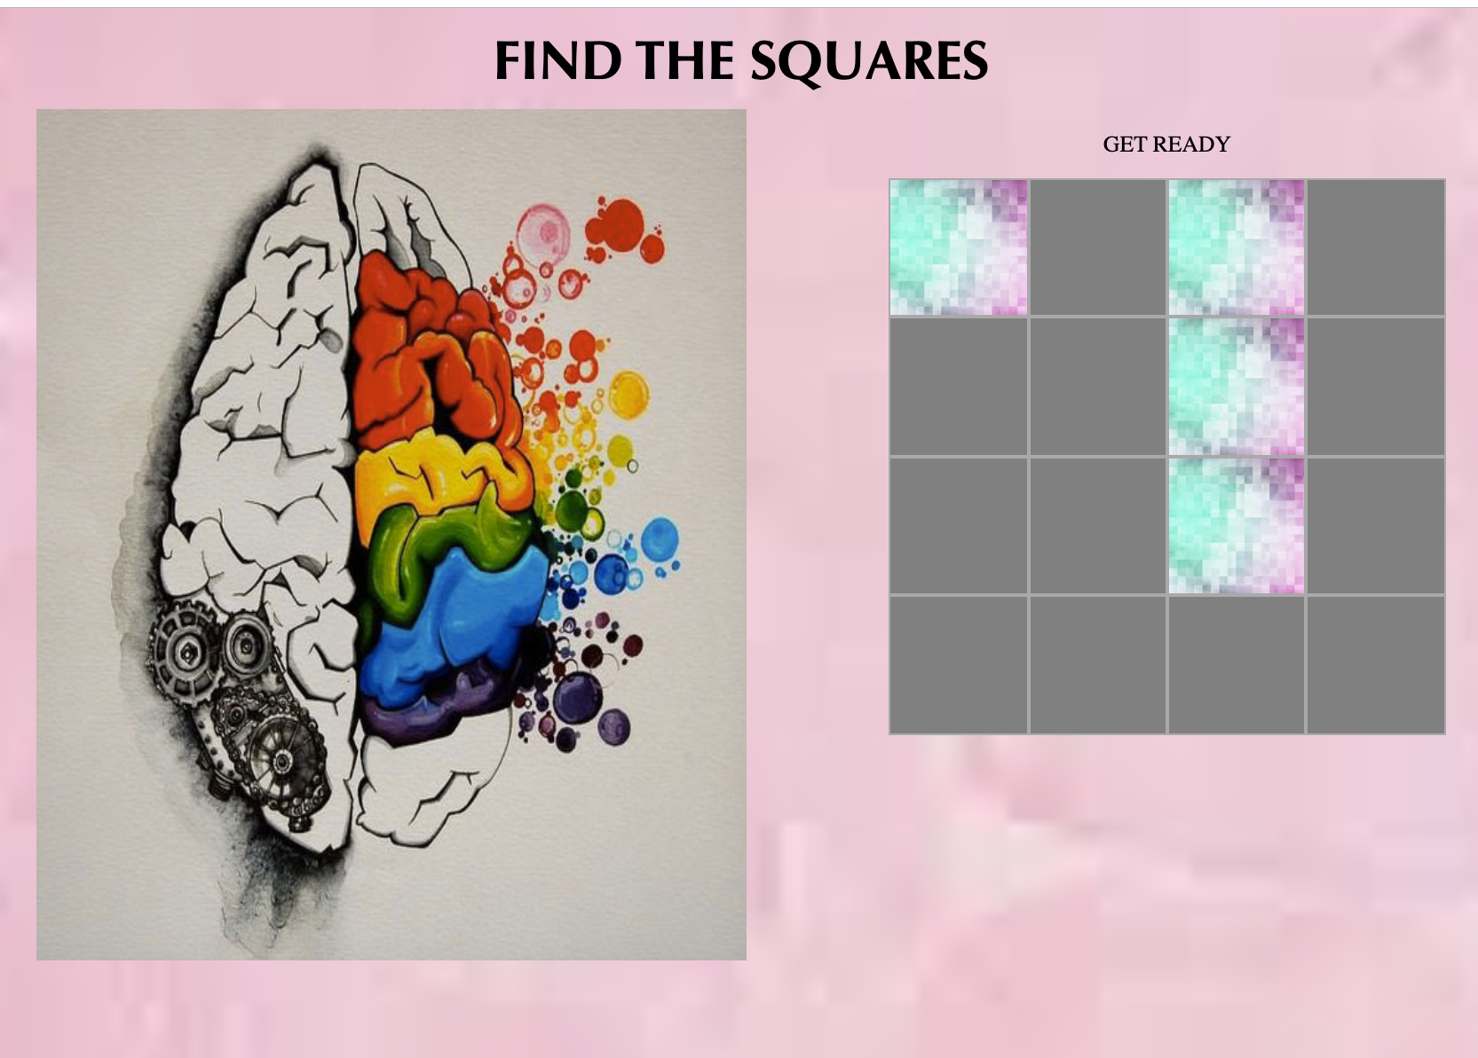
Jeu de mémoire
Composé de 3 tours: Mémoriser 4 carrés sur une matrice de 4*4 carrés; puis 5 sur 5*5 carrés; puis 6 sur 6*6 carrés

Slide 3
Jeu en DOM
Chaque carré est une div avec square-id
Sélection aléatoire d’index de carrés (ex: 4 index au 1er tour) qui varie de 0 à 15
Affiche des carrés sélectionnés aléatoirement (gris par défaut) en rose pendant 2 secondes, avec setTimeout et changement de classlist
Le joueur mémorise ces positions pendant 2 secondes et cliquera sur les positions mémorisées quand les carrés auront disparu
A chaque click (onclick function), le square-id du carré sélectionné est récupéré (getAttribute), stocké dans un tableau qui sera comparé au tableau des index aléatoires de carrés choisis au début du jeu
0 | 1 | 2 | 3
4 | 5 | 6 | 7
8 | 9 | 10 | 11
12 | 13 | 14 | 15

Slide 4
Jeu responsive
Mobile first

Slide 5
Challenge 1: setTimeout
setTimeout(function () {
memoryGame.randomSquares.forEach(function (square) {
square.classList.remove("grey");
square.classList.add("pink");
});
setTimeout(function () {
memoryGame.randomSquares.forEach(function (square) {
square.classList.add("grey");
square.classList.remove("pink");
});
}, 2000)
}, 1000);
-> Nécessaire pour que les carrés après 2 secondes (pendant lesquellles ils apparaissent en rose) redeviennent gris

Slide 6
Challenge 2 (1/3): passage de niveau
Au passage de niveau, la matrice de carrés se retrace. J’ai fait ça dans un premier temps
function buildMatrix(n) {
let $html = ’’;
for (var i = 0; i < n; i++) {
$html += `<div class="row">`
for (var j = 0; j < n; j++) {
$html += `<div class="square grey" square-id=${i*5+j}></div>`;
}
$html += `</div>`;
};
document.querySelector(".bigsquare").innerHTML = $html;
}

Slide 7
Challenge 2 (2/3): passage de niveau
Ça marche pour 5*5
Mais ne marche plus pour 6*6
i*5+j
 | j | 0 | 1 | 2 | 3 | 4
i
0 |  | 0 | 1 | 2 | 3 | 4
1 |  | 5 | 6 | 7 | 8 | 9
2 |  | 10 | 11 | 12 | 13 | 14
3 |  | 15 | 16 | 17 | 18 | 19
4 |  | 20 | 21 | 22 | 23 | 24
 | j | 0 | 1 | 2 | 3 | 4 | 5
i
0 |  | 0 | 1 | 2 | 3 | 4 | 5
1 |  | 5 | 6 | 7 | 8 | 9 | 10
2 |  | 10 | 11 | 12 | 13 | 14 | 15
3 |  | 15 | 16 | 17 | 18 | 19 | 20
4 |  | 20 | 21 | 22 | 23 | 24 | 25
5 |  | 25 | 26 | 27 | 28 | 29 | 30

Slide 8
Challenge 2 (3/3): passage de niveau
La solution est pourtant simple
function buildMatrix(n) {
let $html = '';
var counter =0;
for (var i = 0; i < n; i++) {
$html += `<div class="row">`
for (var j = 0; j < n; j++) {
$html += `<div class="square grey" square-id=${counter}></div>`;
counter+=1;
}
$html += `</div>`;
};
document.querySelector(".bigsquare").innerHTML = $html;
}

